Slide 1
图 论
刘 峰
2010.5

Slide 2
第二篇 图 论
1.图、图论
由点和线组成的图表称之为图。
系统地研究图的性质就构成了一门学科，被称为图论。
2.与上篇的关系：
图论虽然是一门单独的学科，但实际上，图论可以看成是集合论的继续．就是在有限的集合上（V）上定义的一个反自反、对称的二元关系（E）。
3. 在图论的解题过程中常常使用两种解题方法：
一是反证法，另一个是数学归纳法。

Slide 3
第一节 图论发展概述-----了解
第二节 图的基本定义
设V是一个非空集合，V的一切二个元素所构成子集记为P₂(V)，即P₂(V)={A|A⊆V且|A|=2}；
２.１无向图
定义1 设V是一个非空有限集合，E⊆P₂(V)，二元组(V,E)称为一个无向图。
2.2 顶点的度
定义2 设v为图G=(V，E)的任一顶点，G中与v邻接的边的条数称为顶点v的度，记为degv。
定理1 (握手定理)设G=(V,E)是一个具有p个顶点q条边的图,则G中各顶点度的和等于边的条数q的两倍，即∑degv=2q。
推论1 任一图中，度为奇数的顶点的数目必为偶数。

Slide 4
定义3 设G是图，若Δ(G)=δ(G)=r，即G的每个顶点的度都等于r，则G称为r度正则图。
(1) 若Δ(G)=δ(G)=3，则称3-度正则图,也叫做三次图。
(2) 若Δ(G)=δ(G)=0，则称为零图，即0-度正则图。
(3) 若Δ(G)=δ(G)=p-1，则称为p-1度正则图，即 degv=p-1。
(4) p-1度正则图也称为p个顶点的完全图，记为Kp。在Kp中，每个顶点与其余各顶点均邻接。
显然，Kp有p(p-1)/2条边。

Slide 5
2.5 子 图
子图、生成子图、真子图、极大子图、导出的子图
2.6 同 构
第三节 路、回路（圈）、连通图
3.1 通道、迹、路
3.2 连通
定义2 设G=(V,E)是图，若G中任两个不同顶点间至少有一条路联结，则称G是一个连通图。

Slide 6
3.3 几个定理
定理2 设G=(V,E)是一个有p个顶点的图。若对G的任两个不邻接的顶点u和v,有
degu + degv≥p-1，
则G是连通的。[这个定理是一个充分条件]
定理3 设G=(V,E)是至少有一个顶点不是弧立顶点的图。若对任意v∈V，degv为偶数，则G中有回路。
定理4 若图G中的两个不同顶点u与v间有两条不同的路联结，则G中有回路。

Slide 7
例1 若G是一个恰有两个奇度顶点u和v的无向图，则
G连通⬄G+uv连通。
例2 设G是一个(p,q)无向图,若q>(p-1)(p-2)/2，则G是连通的。
例3 设G是一个(p,q)无向图,若δ(G)≥[p]/2,则G是连通的。
例4 证明：若G不连通，则G^{C}是连通图。
例5 设G是有个p顶点，q条边的无向图，各顶点的度数均为3。则
(1)若q=3p-6,证明:G在同构意义下唯一，并求p,q。
(2)若p=6，证明:G在同构的意义下不唯一。

Slide 8
第四节 补图、偶图
4.1 补图---什么样的图有补图？
4.2 偶图（双图、二部图、双色图）
4.3 偶图的特征性质
定理1 图G为偶图的充分必要条件是它的所有回路都是偶数长。
4.4 图兰(Turan)定理
定理2 具有P个顶点的而没有三角形的图中最多有[p²/4]条边。

Slide 9
第五节 欧拉图(Euler)
5.1 欧拉图
定义1 设(G,V)是一个图，则包含图的所有顶点和所有边的闭迹称为欧拉闭迹；存在一条欧拉闭迹的图称为欧拉图。
定理1 图G是欧拉图当且仅当G是连通的且每个顶点的度都是偶数。
(定理1对多重图也成立)

Slide 10
第六节 哈密顿图
6.1 哈密顿图
定义1 设G是一个图，则图G中包含G的所有顶点的生成 圈称为哈密顿圈； 具有哈密顿圈的图称为哈密顿图。
有割点的图一定不是哈密顿图；
有割点的图不一定不是欧拉图（可能是）；

Slide 11
6.2 性质
定理1 (G·A·Dirac)设G是一个有p个顶点的图，p≥3。若δ(G)≥p/2，则G是一个哈密顿图。
定理2 (O.Ore)设G是有p(p≥3)个顶点的图。若对G的任一对不邻接的顶点u和v，均有degu+degv≥p，
则G是一个哈密顿图。
定理3 设G是一个有P个顶点的图，若对G的每一对不邻接的顶点u和v，均有degu+degv≥p-1，则G有哈密顿路。
(书上习题)

Slide 12
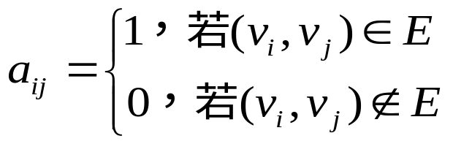
第七节 图的邻接矩阵
7.1 邻接矩阵
定义1设G=(V，E)是一个图，矩阵称为G的邻接矩阵，其中
7.2 通道的条数
定理1 设G=(V,E)是一个(p,q)图，p×p矩阵A是G的邻接矩阵，则G中vi与vj间长为l通道的条数等于A^{l}的第i行第j列元素的值，其中i≠j。

Slide 13
习 题
1. 2.设G是无向图，证明：若δ(G)≥m，则图中包含长至少为m+1的圈。
3.每个自补图必有4n或4n+1个顶点(n为正整数)
4. 设A={v1,v2,…,vp}，q≤p(p-1)/2。试求以V为顶点集具有q条边的无向图的个数。
5.设m,n是正整数，则
(1) m,n满足什么条件时，Km,n是偶拉图？
(2) m,n满足什么条件时，Km,n是哈密顿图？
6. 对于P个顶点的完全图Kp，则
(1)Kp一定是完全图吗？
(2)Kp一定是哈密顿图吗？

Slide 14
第六章 树和割集
第一节 树及其性质
1.1树和森林
定义1 连通且无回路的无向图称为无向树，简称树。
定义2 没有回路的无向图称为无向森林，简称森林。
1.2 树的特征性质
与无向树等价的几个特征性质
推论1 任一非平凡树中至少有两个度为1的顶点。
推论2任一非平凡树的最长路的两个端点一定是树叶。
推论3 任意非平凡树都是偶图(显然，树中无圈)。
推论4 任意非平凡树都是2-色的。

Slide 15
第二节 生成树
2.1生成树（包含所有顶点的树）
定义1 设G=(V,E)是一个图，若G的一个生成子图T=(V，F)是树，则称T是G的生成树。
2.2 生成树存在问题
定理1 图G有生成树的充分必要条件是G为一个连通图。
2.3 怎样求(最小)生成树(破圈法)
2.4 树的弦
定义3 设T是连通图G的生成树，G的不是T的边称为T的弦。
说明: (1) 若G是一个(p,q)连通图，T是G的生成树，则T有 q-p+1条弦。
(2) 若G是一个(p,q)连通图，则T至少有多少个圈?(q-p+1)
若G是一个(p,q)连通图，则T有多少个圈?
若G是一个(p,q)连通图，则T至少（多）有多少个生成树？

Slide 16
第三节 割点、桥和割集
3.1 割点和桥(割边)
定义1 设v是图G的一个顶点，若G-v的支数大于G的支数，则称顶点v为图G的一个割点(如图)。
定义2 设x是图G的一个边，若G-x的支数大于G的支数，则称边x为图G的一座桥(如图) 。
有割点的图不是哈密顿图。

Slide 17
3.2割点和桥的特征性质
定理1 设v是连通图G=(V,E)的一个顶点，则下列命题等价：
(1) v是图G的一个割点；
(2) 存在与v不同的两上顶点u和w，使得v在每一条连结u与w间的路上；
(3) 集合V\{v}有一个二划分{U,W},使得∀u∈U，w∈W，v在每一条联结u和w的路上。
定理2 每个非平凡的连通图至少有两个顶点不是割点。

Slide 18
3.4 习题
例1 设T是一棵树，T有3个度为3顶点，1个2度顶点，其余均是1度顶点。则
（1）求T有几个1度顶点？有多少条弧？
（2）画出满足上述要求的不同构的两棵树。
2.设G是一棵树且Δ(G)≥k，证明：G中至少有k个度为1的顶点。
3. P个顶点的图中，最多有多少个割点？
4. 若无向图G中有p个顶点，q-1条边，则G为树。这个命题正确吗？为什么？
5.设树中有2n个度为1的顶点，有2n个度为2的顶，有n个度为3的顶点，则这棵树有多少个顶点和多少条边？
6.恰有两个顶点的度为1的树是一条通路。

Slide 19
第四章 平面图和图的着色
第一节 平面图及其欧拉公式
1.1 欧拉公式
定理1(欧拉公式)设G=(p,q)是平面连通图，有f个面， 则 p-q+f=2。
推论1 若G=(p,q)是平面连通图且每个面都是由长为n的回路围成的，则q=n(p-2)/(n-2)
推论2 设G=(p,q)是一个最大可平面图，则G的每个面都是三角形，而且q=3p-6。
推论3 若G=(p,q)是一个可平面连通图，而且G的每个面都是一个长为4的回路围成的，则q=2p-4
推论4 若G=(p,q)是一个连通的平面图，p≥3，则q≤3p－6。
若G是2－连通的且没有三角形，则q≤2p－4。

Slide 20
推论5 证明K₅和K_{3,3} 都不是可平面图。
推论6 每个平面图G的顶点度的最小值不超过5，即δ(G)≤5 。
第二节 库拉托斯基定理、对偶图
定理1(库拉托斯基,1930)一个图是可平面的充分必要条件是它没有同胚于K₅或K_{3,3}的子图。
定理2 一个图是可平面的当且仅当它没有一个可以收缩到K₅或K_{3,3}的子图。
定理3 一个图是可平面图充分必要条件是图G不包含与K₅或K_{3,3}在二度顶点内同构的子图。
2.5 对偶图
会画即可

Slide 21
例1 把平面分成n个区域，每两个区域都相邻,问n最大为多少？
例2证明：不存在具有5个面，每两个面都共享一条公共边的平面图G。
例3 证明：不存在7条棱的凸多面体。
(等价命题：证明:当每个顶点的度数大于等于3时，不存在有7条边的简单连通平面图。）
例4 设G是顶点p≥11的平面图，证明：G的补图G^{c}是非平面图。
(设G是顶点p≥11的图，证明：G与G的补图G^{c}至少有一个是平面图。)
例5 设G是一个没有三角形的平面图，则
（1）证明：G中存在一个顶点v，使得degv≤3 ；
（2）证明：G是4-可着色的。

Slide 22
第四章 有向图
第一节 有向图的概念
1.1 有向图的定义
定义2 设V为一个非空有限集，A⊆V×V\{(u,u)|u∈V}，二元组D=(V,A)称为一个有向图。
1.2 图解
1.4 度(入度、出度)
定义3 设D=(V,A)是一个有向图，v是D的任一顶点。顶点v的入弧的条数称为v的入度，记为id(v)。顶点v的出弧的条数称为 v的出度，记为od(v)。

Slide 23
定理1 设D=(V,A)是一个有向图且|A|=q,则
∑id(v)=∑od(v)=q;
∑(id(v)+od(v))=2q。
1.5完全图、补图
定义4 设D=(V,A)是一个有向图，若A=V×V\{(v,v)|v∈V}，则称D为完全有向图。
于是，在完全有向图中，任两不同顶点间有 一对对称弧。
定义5 设D=(V,A)是一个有向图，D的补图是有向图D^{C}=(V,A^{C})，其中：A^{C}=V×V\{(v,v)|v∈V}\A。
有向图D=(V,A)的补图D^{C}的图解就是从以V为顶点集的完全有向图的图解中去掉D中所有弧所得到的图解。

Slide 24
1.6 同构
定义6 设G₁=(V₁,A₁),G₂=(V₂,A₂)都是有向图，若存在一个一一对应φ:V₁→V₂，使得 ∀u,v∈A₁ ,(u,v)∈A₁当且仅当(φ(u),φ(v))∈A₂，则称G₁与G₂是同构的有向图。

Slide 25
第二节 有向路和有向图
2.1 有向通道、有向路
2.2连通
定义1 设D=(V,A)是有向图，∀u,v∈A。则
若存在D的有一条从u到v的有向路，则称顶点u可达到顶点v，或v是从u可达的。
特别，当u=v时，规定从u可达到u。
定义2 u与v互达⇔u可达到v且v可达到u。
定义3 弱通道、弱路、弱回路

Slide 26
二、有向图任两个顶点与的连接
(1) u与v可以互达，即从u可达到v且从v可达到u；
(2) 从u可达v到或从v可达到u；
(3) u与v间有一条弱路连接。
上述的每一种情况都反映了u与v间的连接性，但连接的强、弱不同。

Slide 27
定义3 (连通)设D=(V,A)是一个有向图，则
(1) 若对D的任两不同的顶点u和v，u与v是互达的，则称D是强连通；
(2) 若对D的任两不同的顶点u和v，或从u可达到v，或从v可达到u，则称D是单向连通；
(3) 若对D的任两不同的顶点u和v，u与v之间有一条弱路连接，则称D是弱连通。
三、有向圈的几个性质。
定理1 定理2

Slide 28
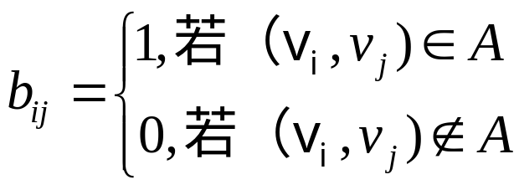
第三节 有向图的矩阵表示
3.1有向图的表示
邻接矩阵、关联矩阵、可达矩阵
一、邻接矩阵
定义1 设D=(V,A)是一个有向图，V={v₁,v₂,…,v_{p}}，p×p矩阵B=(b_{ij})称为有向图D的邻接矩阵。其中：

Slide 29
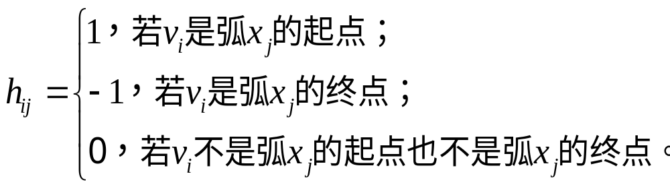
二、关联矩阵 (了解)
定义1 设D=(V,A)是一个有p个顶点q条弧的有向图，V={v₁,v₂,…,v_{p}}，A={x₁,x₂,…,x_{q}} 。p×q矩阵H=(h_{ij})称为有向图D的关联矩阵。其中：
说明:(1) 顶点p做矩阵的行下标，弧q做矩阵的列下标；
(2) 有向图的顶点v_{i}的出度等于关联矩阵H中的第i行里1个数； v_{i}的入度等于H中第i行里-1的个数；
(3) 由于有向图H中每条弧关联两个顶点，一个是弧的起点，另一个是弧的终点，所以有向图的关联矩阵的每一列仅有两个非零元素，其中一个为1，另一个是-1。

Slide 30
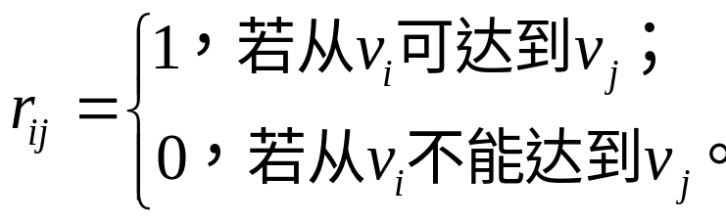
3.2 两点之间通道的条数
定理1 设B是有向图D=(V,A)的邻接矩阵，V={v₁,v₂,…,v_{p}} ，则从顶点v_{i}到顶点v_{j}的长为l的有向通道的条数等于B^{l}第i行第j列元素(B^{l})_{ij}的值。
3.3 可达矩阵
定义3 设D=(V,A)为有向图，V={v₁,v₂,…,v_{p}}。p×p矩阵R=(r_{ij})称为D的可达矩阵，若 i≠j，
而r_{ij}=1,i=1,2,…,p。
若r_{ij}=1, i,j=1,2,…,p，说明D中任意两点都可达。

Slide 31
例1 设D＝(V,A)是一个有向图。在V上定义二元关系≌：对任意的u,v∈V ,u≌v当且仅当u与v互达。
证明：
（1）≌是等价关系；
（2）求≌的等价类；
（3）每个等价类导出的子图是什么子图？
例2 设V＝{v1,v2,…,vp}。计算
(1)以V为顶点集的无向图的个数。
(2)以V为顶点集的有向图的个数。
(3)以V为顶点集的比赛图的个数。

Slide 32
第五节 有向树与有序树
5.1有向树
定义1 一个没有弱回路的弱连通的有向图称为有向树,记做T。
5.2有根树
定义2 设T是一个有向树，若T中恰有一个顶点的入度为0，而其余每个顶点的入度均为1，则称D为有根树。
定理1 有向图T=(V,A)是一个有根树当且仅当T有一个顶点v₀可以达到其他任一顶点且T中没有弱回路。

Slide 33
5.3父亲、儿子、祖先、子孙、子树
5.4 有序树
定义6 设T=(V,A)是一个有根树,若T的每个顶点的各儿子排定了次序，则称T为一个有序树。
定义7 设T是一个有序树，则
(1) 若T的每个顶点的出度≤m，则称T为m元有序树。
(2) 若T的每个顶点的出度不是0就是m,则称T为正则m元有序树。
(3) 若存在一个正整数k,使得深度小于k的顶点的出度都是m,而深度等于k的顶点都是叶子，则称T是完全m元有序树。
当m=2时， 就是二元有序树。

Slide 34
定理3 一个高为h的二元树至多有2^{h+1}-1个顶点。
定理4 高为k的二元树至多有2^{k}个叶子。
例1设T=(V,A)是一个有根树,其每个顶点的出度不是0就是2。若T有n个叶子，试求的弧的条数。
例2 设T=(V,A)是一个正则树,若T有n0个叶子，试求的弧的条数。
例3 若二元树T有n0个叶子，n2个出度为2的顶点，证明：n0=n2+1。
例4 设T是正则二元树，T有n0个叶子，n2个出度为2的顶点，证明：n0=n2+1。

Slide 35
第七节 比赛图
7.2 定义
定义1 设D=(V,A)是一个有向图，若任两个不同的顶点之间有且仅有一条有向弧，则称D为比赛图。
问题 p个顶点的比赛图(顶点已命名)有多少个？(2p(p-1)/2)
7.2 性质
定理1 每个比赛图必有一条有向哈密顿路。
（用数学归纳法证明）

